Slide 1

Soal LKS Artificial Intelligence (AI) SMK Kota Malang
15 Februari 2023 @ SMK Telkom Malang

Slide 2
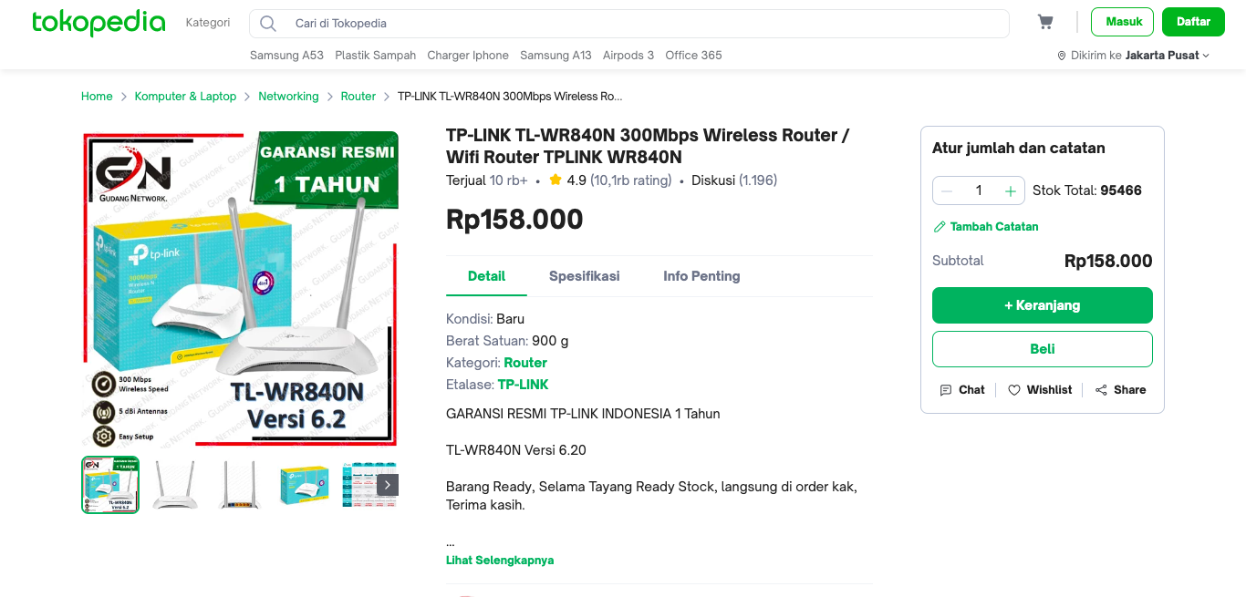
Mari Kita Prediksi Harga …

Slide 3
Studi Kasus :
Sebuah Perusahaan Elektronik Internet ingin anda memprediksi harga jual produk dengan SKU (TLWR840N) di Platform Tokopedia.

Slide 4
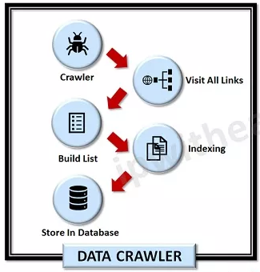
Proses Pengambilan Data (Crawling)
Data diambil dari platform Tokopedia
Proses pengambilan data menggunakan proses Crawling
Crawling dilakukan dengan menginputkan Keyword "TLWR80N" di Search Bar dan mengambil semua data yang ada di list.
Crawler mengambil semua data yg tampil di list dan menyimpan ke dalam Database
Proses Crawling dilakukan setiap hari, jika ada list yang sama. Maka data akan di Update

Slide 5
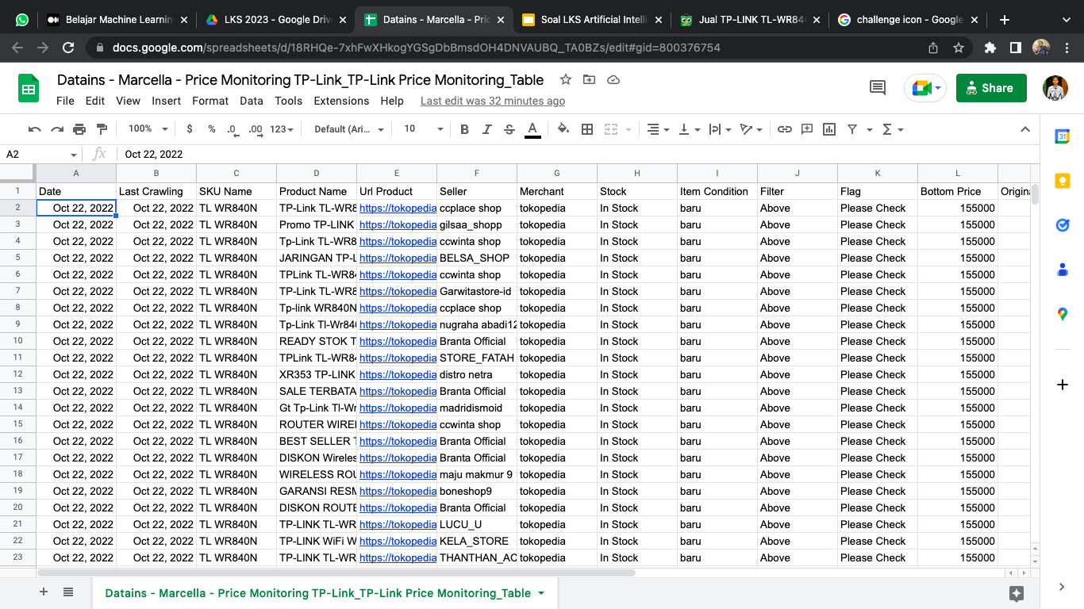

Slide 6
Kamus Data
Date | Waktu Pengambilan Data
Last Crawling | Waktu Update Data
SKU Name | ID Produk
Product Name | Nama Produk (Title) yang tertera di Ecommerce
URL Product | URL produk di ECommerce
Seller | Nama Toko
Merchant | Nama E Commerce
Stock | Status Ketersediaan barang
Item Condition | Baru / Bekas

Slide 7
Kamus Data (2)
Filter | Apakah Harga diatas bottom price ?
Flag | Keterangan Tambahan
Bottom Price | Harga Grosir (Beli dari Pabrik)
Original Price | Harga yang di set oleh toko di awal penjualan
Discount | Besaran diskon yang diberikan
Selling Price | Harga Penjualan setelah diberikan diskon
Discrepancy | Perbedaan harga
Sales Quantity | Jumlah barang terjual
Sales Revenue | Jumlah pendapatan dari barang terjual

Slide 8
SOAL
Buatlah Pemodelan data yang meramalkan produk TL WR80N dengan menggunakan metode Simple Linear Regression !

Slide 9
Tahapan Pengerjaan
No. | Modul | Kriteria/Sub-Kriteria | Total | Durasi (jam)
1 | A | Data Preparation | 15 | 1
2 | B | Exploratory Data Analysis | 15 | 1
3 | C | Pemodelan Data | 40 | 3
4 | D | Evaluasi Model Prediksi | 30 | 1
Total |  |  | 100 | 6

Slide 10
Hints : Data Preparation (1 Jam)
Load Data CSV ke IDE python (Jupyter Notebook or Visual Studio Code)
Lakukan Inspeksi data : apakah datanya hilang ? apakah datanya lengkap ? dll.
Lakukan Cleaning Data jika diperlukan (menghilangkan beberapa bagian data yang mungkin tidak diperlukan)
Dan langkah lain yang diperlukan.

Slide 11
Hints : Exploratory Data Analysis (1 Jam)
Temukan Karakteristik Data dengan cara membuat visualisasi data
Visualisasi berupa berbagai macam chart dan boxplot.
Bisa menggunakan library Matplotlib atau seaborn
Jangan lupa berikan comment, apa yang anda temukan dari visualisasi data
Langkah lain yang diperlukan

Slide 12
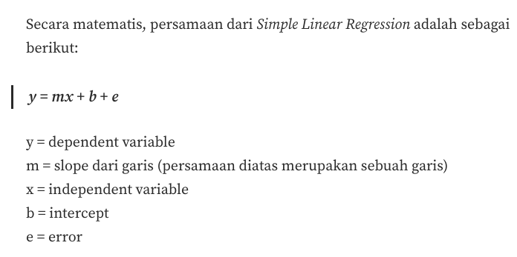
Hints: Pemodelan Data (3 Jam)

Slide 13
Hints: Evaluasi Model Prediksi (1 Jam)
Jika diketahui jumlah data sebesar 100% , maka bagi dua (split) data menjadi 80 % training, 20 % testing. Maka berapa akurasi prediksi dari model yang anda lakukan ?
Jika ada grafis prediksi akan mendapatkan nilai tambah.
Note : Anda boleh menggunakan metode perhitungan akurasi lain.

Slide 14
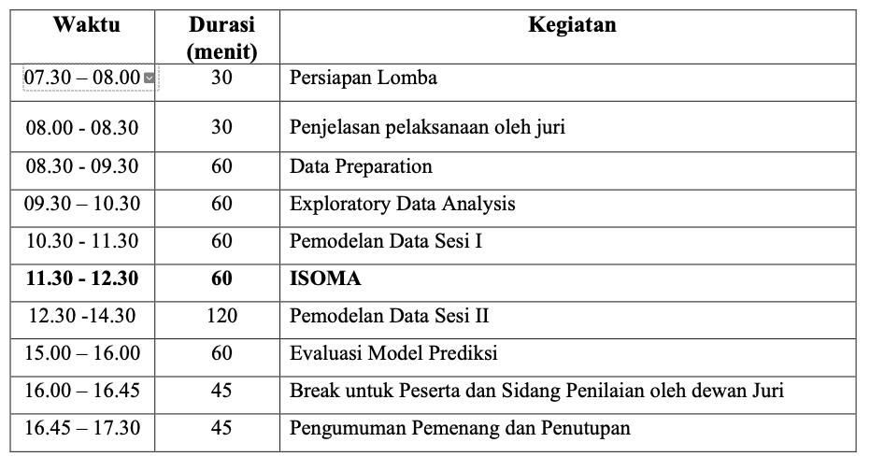

Slide 15
Selamat Mengerjakan :)
Selamat mengeksplorasi data…

